Slide 1
基于消息量预测的并行图计算系统性能优化研究
姓名：李东泽
导师：樊文飞

Slide 2
01
02
03
背景、研究现状
主要工作与难点
进度、效果

Slide 3
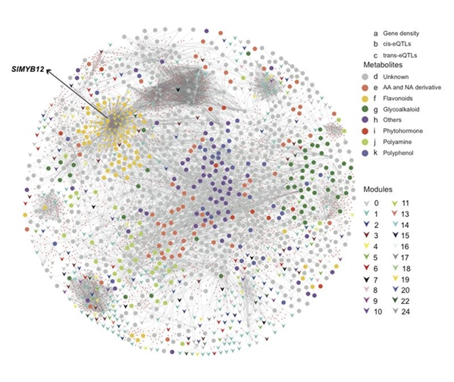
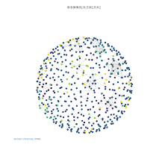
背景

Slide 4
Giraph
GiraphUC
GraphX
GraphLab
Maiter
PowerSwitch
GRAPE
GRAPE+
同步计算模型 “木桶效应”
异步计算模型 冗余计算
混合计算模型 模型切换开销
自适应计算模型 可观的实现方案

Slide 5
自适应模型特点
worker 1
worker 2
异步
worker 3
自适应
worker 3’
t1
t2
目前，自适应模型没有很好的实现方案
本地计算
消息传递
研究背景：采用消息量预测的方式，给出该模型下一个合理的，高效的实现方案

Slide 6
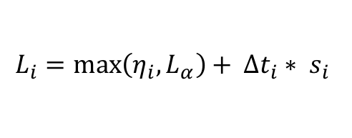
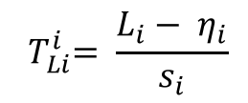



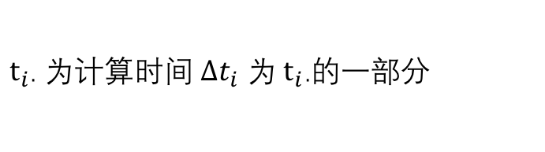


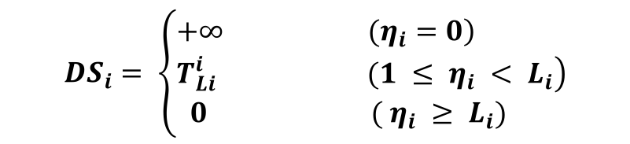
等待时间的函数定义
期望消息量的计算公式
$${DS}_{i}= \left\{\begin{aligned}&\left.+∞ (η_{i}=0\right) \\ &\left.T_{Li}^{i} (1 ≤ η_{i} < L_{i}\right) \\ & 0 ( η_{i} ≥ L_{i}) \end{aligned}\right.$$
$$L_{i}=\max\left(η_{i}, L_{α}\right)+ ∆t_{i}∗ s_{i}$$
${DS}_{i}$. 需要等待的时间
$t_{i}$. 为计算时间 $∆t_{i}$ 为$t_{i}$.的一部分
$η_{i}$. 计算开始前已经接收的消息量
$s_{i}$. 消息到达速率
$L_{i}$. 本次计算期望接收的消息量
$L_{α}$. 用户指定
等待时间的计算公式
$${ T}_{Li}^{i}= \frac{L_{i}− η_{i}}{s_{i}}$$

Slide 7
研究方法
采用基于机器学习技术对期望接收的消息量 (时间与速率) 进行更有效预测，从而优化图数据的并行计算。
研究内容
▲
图应用算法分类
▲
模型训练与预测
▲
并行图计算系统实现

Slide 8
▲
图应用算法分类
不同类别的算法，特征提取、训练策略不同
(训练策略) 是否依赖于query (pagerank) (sssp)
(特征提取) 是否依赖于消息传递的数量
单源最短路径、模式匹配、广度优先搜索、协同过滤(矩阵分解)、页面分值排序、标签传播等图应用算法，进行分类。
提取不同的特征，并采用不用的训练策略，通用的预测思路及预测模型 ，甚至是参数调节方向。

Slide 9
▲
模型训练与预测
收集训练数据，尽可能保证训练数据最优
针对某一图算法提取特征
选取多种机器学习模型进行训练、测试
选取效果最好的做为最终的预测器，并嵌入图计算系统中
模型选取
岭回归模型
局部加权线性回归模型
随机森林模型

Slide 10
▲
并行图计算系统实现
将我们的预测器嵌入进自适应并行图计算系统中 (涉及 图存储结构，消息传递，coordinator问题)
与一些主流的图计算系统进行实验对比
提供前端界面展示功能

Slide 11
预期效果
和主流的图计算引擎（graphlab，giraph，maiter，powergraph）进行实验对比，性能要有优势，速度快15%
与没有预测之前的aap模型进行对比，速度至少提升10%
针对不同类别的图算法，给出模型训练方向（特征提取，参数调节）

Slide 12
时间进度
1-2 个月的时间进行算法分类
1 个月时间获取训练数据 (测试数据)
2个月的时间进行训练预测（反复迭代）
2个月系统实现，开始做实验对比
写报告

